Slide 1
实验18 计数译码显示电路与数字钟设计
掌握40161的逻辑功能及使用方法
掌握译码显示电路的构成及使用方
 实验目的
 实验电路与工作原理
40161的逻辑功能及使用方法
译码显示电路的构成
 实验内容和要求
 注意事项

Slide 2
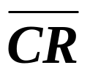

CD40161的逻辑功能
4位二进制同步加计数器
表5.18.4 CD40161功能表
进位
置数
CP
ET
操作状态
0 x x x 清除
1 0 ↑ x 预置
1 1 ↑ 0 保持
1 1 ↑ 1 计数
ET=CT_{T}&ET_{P}
清零
数据输入置数
使能
CO=Q₃Q₂Q₁Q₀

Slide 3
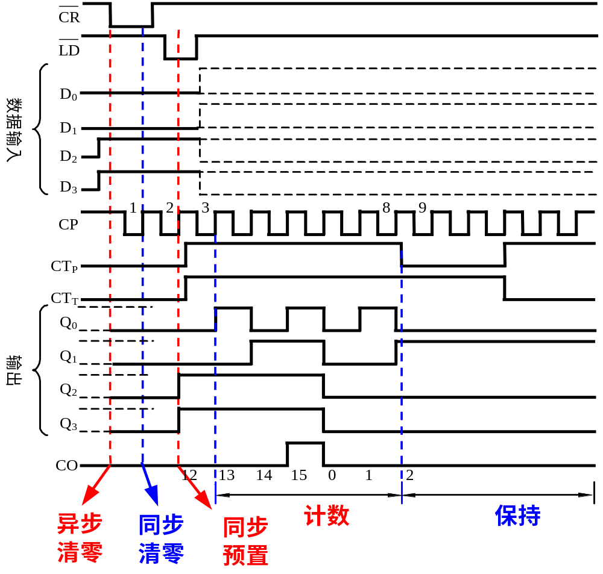
CD40161的时序波形图

Slide 4
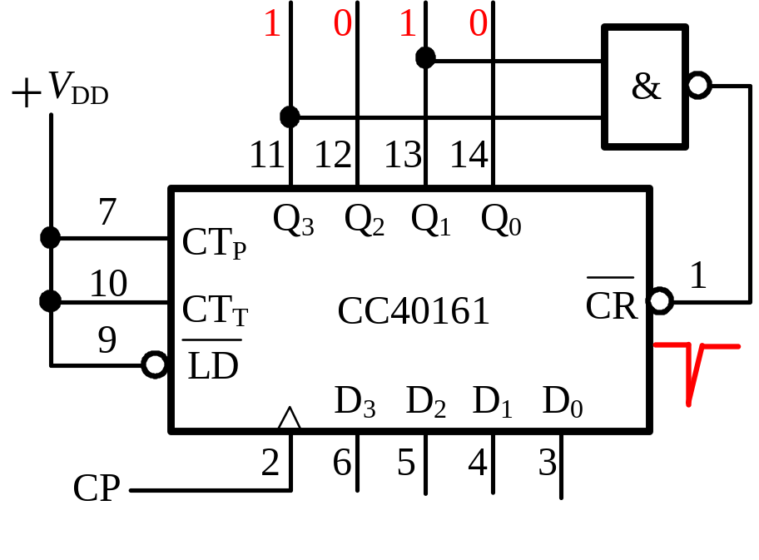
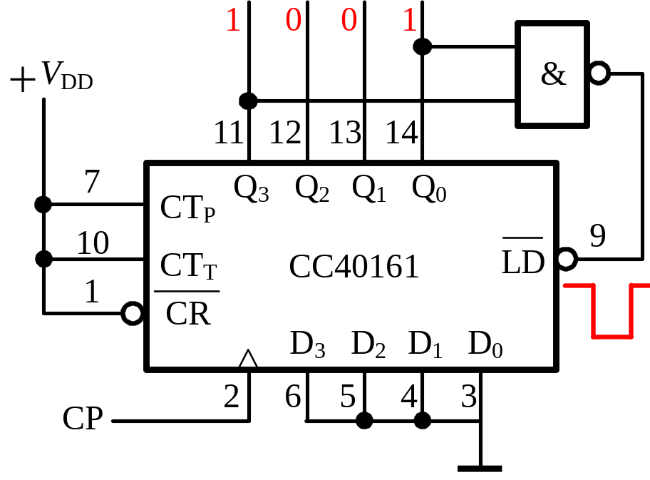
构成任意进制计数器的方法
利用异步清零
利用同步预置→清零
优点：
清零可靠
输出没有毛刺

Slide 5
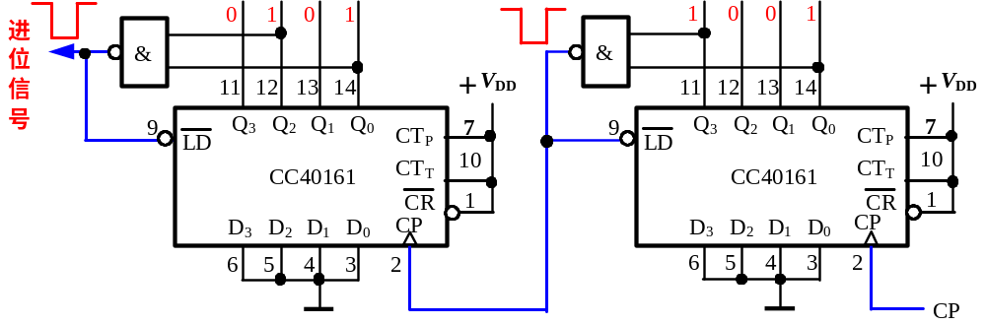
构成多位计数器的级联方法
六十进制计数器
串行进位（异步）
优点：简单；缺点：速度较慢

Slide 6
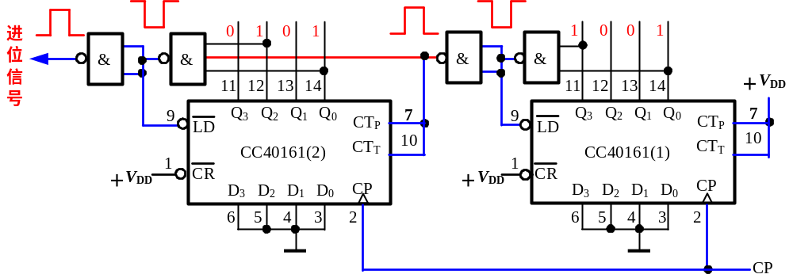
构成多位计数器的级联方法
六十进制计数器
并行进位（同步）
优点：速度较快；缺点：较复杂

Slide 7
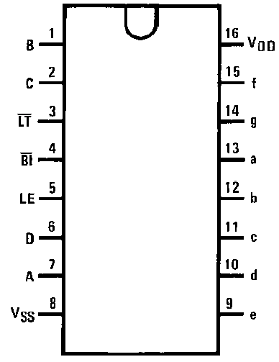
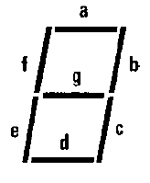

CD4511七段显示译码器
与74LS48管脚基本兼容
A₁ →
A₂ →
灯测试
Display
灭灯
Top View
锁存
A₃ →
A₀ →

Slide 8
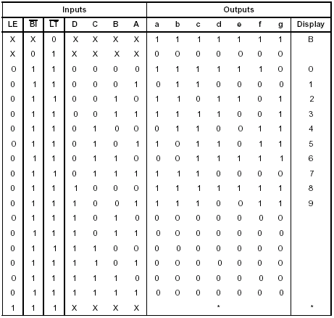
真值表
灯测试
灭灯
译码
锁存
输出
保持

Slide 9
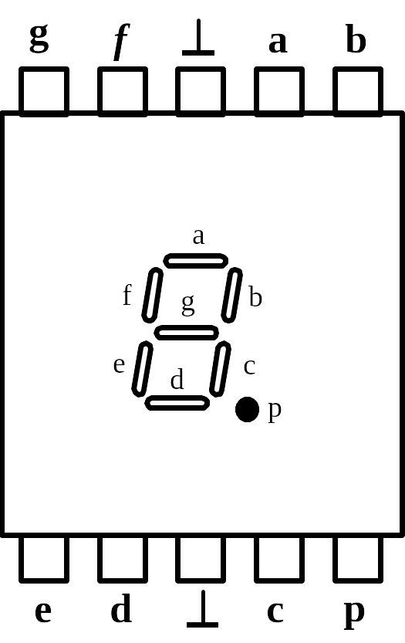
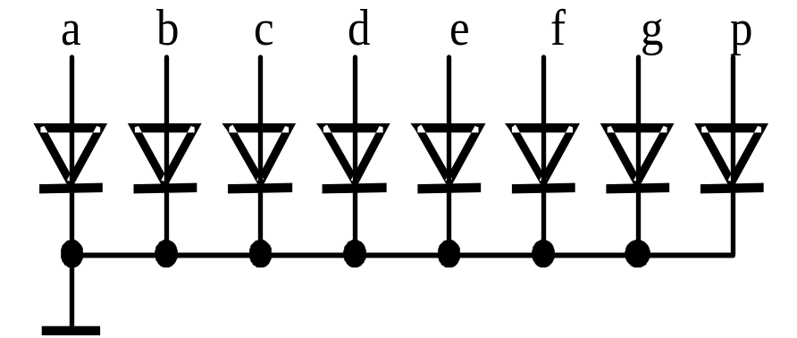
共阴七段显示器

Slide 10
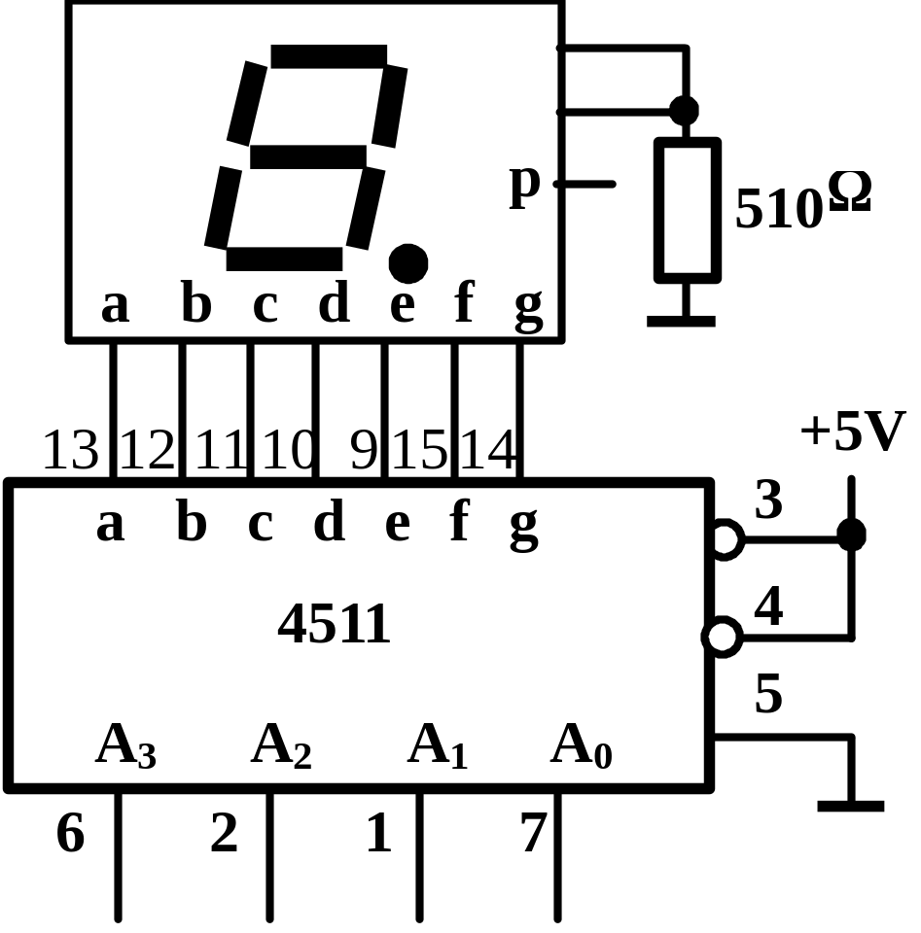
译码显示电路
公共限流电阻

Slide 11
简易数字钟的设计
一、数字钟的功能要求
①准确计时，以数字形式显示时、分的时间：
②小时的计时要求为“12翻1’’，分钟的计时为60进位；
③校正时间。

Slide 12
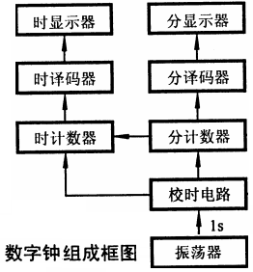
二、数字钟电路系统的组成框图

Slide 13
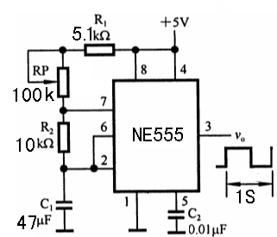
三、主体电路的设计与装调
1．振荡器的设计 振荡器为数字钟提供时钟源。
这里选用NE555构成的多谐振荡器，使振荡频率f=1Hz，电路参数如图5.5.3所示。输出端正好可得到1Hz的标准脉冲。
f=1.43/(RP+R1+R2)C1

Slide 14
2、时、分计数器的设计
分计数器是模为60的计数器，其计数规律为00-01…-58-59-00…，选CD40161作六、十进制计数器，再将它们级联组成模数为60的计数器。
并行进位（同步）

Slide 15
2、时计数器
时计数器有12和4进制两种方式，可任选一个。
1、当数字钟运行到12时59分59秒时，分的个位计数器再输入一个时钟脉冲时，数字钟应自动显示为01时00分00秒。
2、当数字钟运行到23时59分59秒时，分的个位计数器再输入一个时钟脉冲时，数字钟应自动显示为00时00分00秒

Slide 16
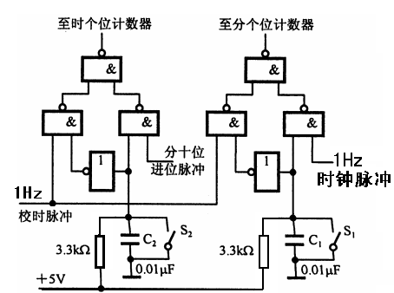
3、校时电路的设计
校时是数字钟应具备的基本功能。
对校时电路的要求是，在小时校正时不影响分的正常计数；在分校正时不影响小时的正常计数。

Slide 17
注意事项
1．电源 （V_{DD}=＋5V、V_{SS}=地）
  核对无误，再接入！
2．输出端切忌短路、线与！
3．多余输入端 —— 不能悬空
4．电路图一定要标上芯片引脚号!
5．芯片管脚图

Slide 18
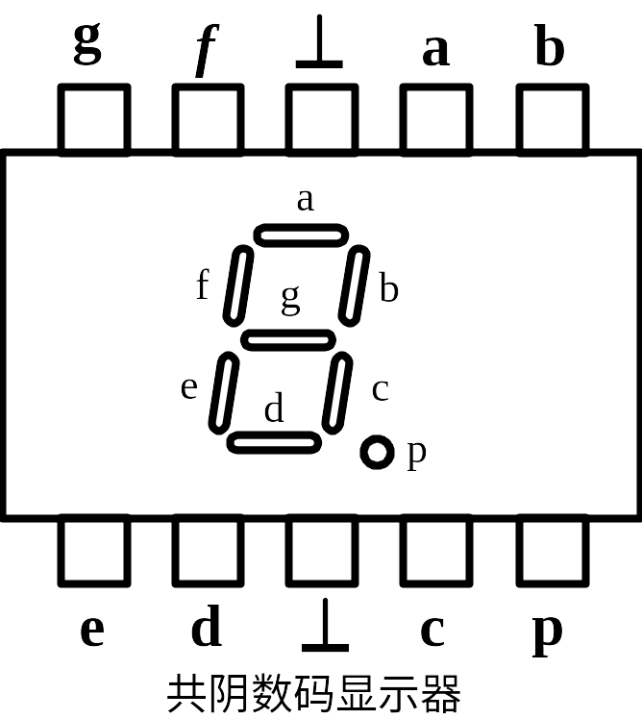
芯片管脚图
CD40161 MC14161
MC14011 CD4011
见389页
MC14511 CD4511

